Slide 1
МАЛЫШИ – умелые ручки
Учитель – логопед МБДОУ д/с «Березка»
Наберухина Елена Николаевна

Slide 2
Пояснительная записка
Пособие «Малыши – умелые ручки» предназначено для коррекционных занятий по развитию мелкой моторики детей младшего и среднего дошкольного возраста . Материал, содержащийся в пособии, имеет многофункциональный характер: формирует фонетико-фонематическую базу; развивает фразовую и связную речь, речевую моторику, общую и тонкую моторику пальцев; способствует сенсорному развитию; активизирует развитие высших психических функций, познавательной деятельности; учит играть с игрушками; формирует процесс социальной адаптации у детей.
Каждое задание – это продуктивный тренинг, успешно развивающий речевую деятельность детей в условиях высокого эмоционального комфорта. В пособии используются различные по фактуре материалы и разнообразные приемы. Работа с детьми будет эффективной лишь при условии систематического ее проведения с учетом возрастных особенностей детей и при постоянном поддержании интереса к занятиям.
Пособие включают в себя разнообразные игровые упражнения. Форма работы может быть разная: с целой группой детей, с небольшими подгруппами (3-4 ребенка) и индивидуально с каждым ребенком.
Данное пособие поможет развитию мелкой и общей моторики, а также речи детей, расширить их кругозор.

Slide 3
Целью пособия является:
Формирование компонентов интеллектуальной и сенсорной готовности к школе через:
- Развитие мелкой моторики руки ребенка.
- Развитие слухового и зрительного внимания.
- Формирование мыслительных операций.
- Умение строить простые умозаключения.

Slide 4
ЗАДАЧИ
Развитие тонкокоординированных движений рук. Развитие слухового внимания и графического воспроизведения.
Развитие графических движений, зрительного восприятия, зрительно- моторных координации.
Формировать умения следовать устным инструкциям.
· Развивать внимание, память, логическое и пространственное воображение.
· Развивать мелкую моторику рук и глазомер.
·Развивать художественный вкус, творческие способности и фантазии детей. · Развивать у детей способность работать руками, приучать к точным движениям пальцев.
· Развивать пространственное воображение.
Воспитание старательности, аккуратности, самостоятельности и уверенности в своих умениях.

Slide 5
Ожидаемые результаты:
дети разовьют внимание,
память, мышление, пространственное воображение;
мелкую моторику рук и глазомер;
художественный вкус, творческие способности и фантазию

Slide 7
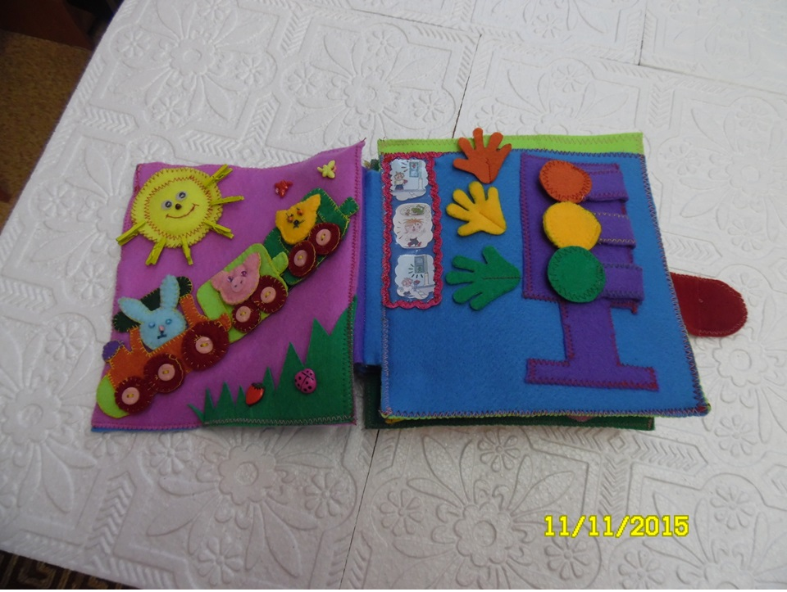

Slide 8
Паровозик чух – чух – чух, Мчит по рельсам во весь дух, В зоопарк зверей везет, Чух – чух- чух, он им поет.
Вышло солнце из-за туч, протянуло Кате луч. Катя тронула рукою: - Вот ты, солнышко, какое!

Slide 10
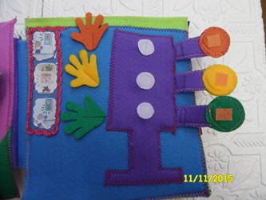
Красный – это остановка. Жёлтый – это подготовка. А зелёный – путь открыт. И машина снова мчит.

Slide 11
Пирамидку собираю По колечку одеваю.

Slide 12
Вечерами землю укрывает мгла, Ночь на синем небе звёздочку зажгла. Крохотная звёздочка! Яркие лучи! Путнику дорогу освети в ночи.

Slide 13
Раз, два, три, четыре, пять, Будем пальчики считать: Первый мы зовём - большой, Указательный - второй, Средний палец - длинный самый, А четвёртый - безымянный, Ну а пятый - наш любимчик, Самый маленький, мизинчик. Сосчитай-ка их опять - Раз, два, три, четыре, пять!

Slide 14
Развязались вдруг шнурки. Как их завязать? То ли спутать в узелки, То ли маму звать… Не могу пока шнурки Завязать на бантики. Ручки-крючки не ловки — Путаются пальчики.
Сны про пазлы темной ночкой Даже снятся по кусочкам. Ты сперва их собери, А потом уже смотри!

Slide 15
Смотрите: это круг, Немало есть кругов вокруг: Монета - круг, и блюдце - круг, И солнце на картине - круг.
А вот - квадрат. Он очень рад, Что сложен словно на парад, Красив и строг: ведь у него Равны все стороны его.
Про треугольник что сказать? Его не сложно описать, Он как подобие крыла: Три стороны и три угла.

Slide 16
Сколько домиков – смотри! Нужно парочки найти!

Slide 17
Спасибо за внимание!

